Slide 1
과목_학년학기_단원 | suhi_0101_02
차시명 | 03. 여러가지 모양을 찾아볼까요
파일명 | suhi_0101_02_0003
검토 | 담당
 | 이초희
문서 HISTORY
번호 | 버전 | 문서 작성일 | 내용 비고 | 작성자 (내선번호) | 검토자
1 | V1.0 | 2021.01.04 | 문서 발생 | 이초희
2 | V2.0 | 2021.01.18 | 1차 검수 | 이초희
3
4
5
6
7
8
9
10
11

Slide 2
학습단계 | 파일명 | 페이지 정보 | 프레임 수 | 자료 형태 (동영상, 애니메이션, 노래)
 | suhi_0101_02_0003.html | 수학 익힘 29~30쪽 | 1
총 프레임 수

Slide 3
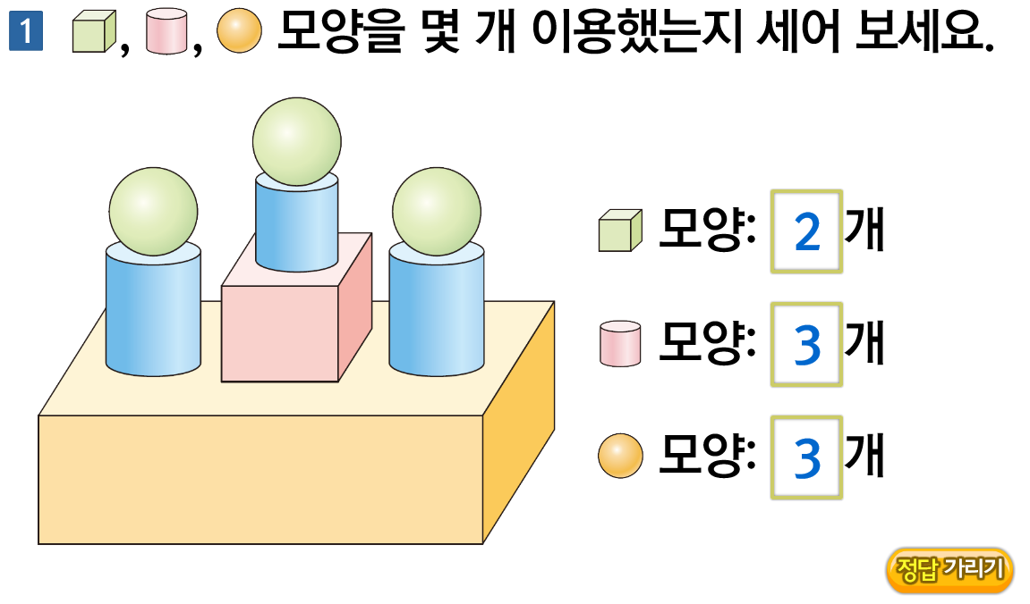
1-1
2. 여러 가지 모양
suhi_0101_02_0003
03. 여러 가지 모양으로 만들어 볼까요
익힘책 29쪽
수정사항
수학 익힘 문항별로 탭 구성되도록 분할 필요함
1
2
3
4
5

Slide 4
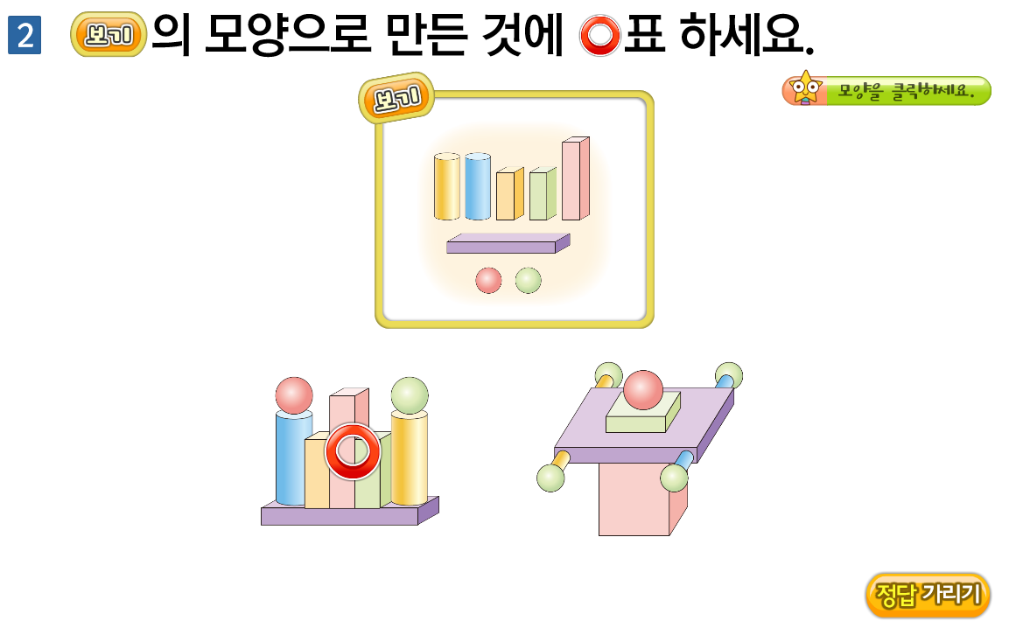
1-1
2. 여러 가지 모양
suhi_0101_02_0003
03. 여러 가지 모양으로 만들어 볼까요
익힘책 29쪽
수정사항
수학 익힘 문항별로 탭 구성되도록 분할 필요함
1 | 지시문 디자인 수정 →그림을 클릭하세요. 지시문 볼드>그림, 클릭
2 | OX 디자인 수정
3 | 보기 디자인 수정
4 | 한 화면에 모두 보이게끔 그림 크기 조금 줄여서라도 세로 스크롤 생기지 않게 해 주세요.
5
4
3
2
1
2

Slide 5
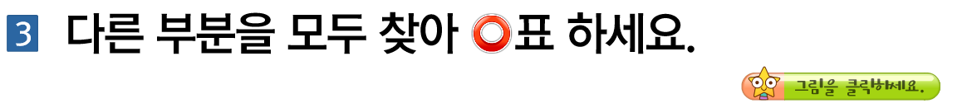
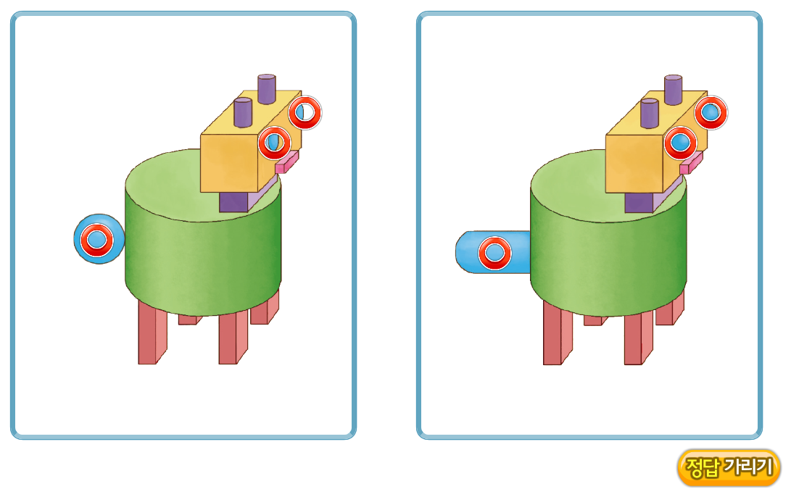
1-1
2. 여러 가지 모양
suhi_0101_02_0003
03. 여러 가지 모양으로 만들어 볼까요
익힘책 30쪽
수정사항
수학 익힘 문항별로 탭 구성되도록 분할 필요함
1 | 지시문 디자인 수정 지시문 볼드>그림, 클릭
2 | OX 디자인 수정
3 | 한 화면에 모두 보이게끔 그림 크기 조금 줄여서라도 세로 스크롤 생기지 않게 해 주세요.
4 | 중요도 나타내는 별 표시 추가
5
3
2
4
1
2

Slide 6
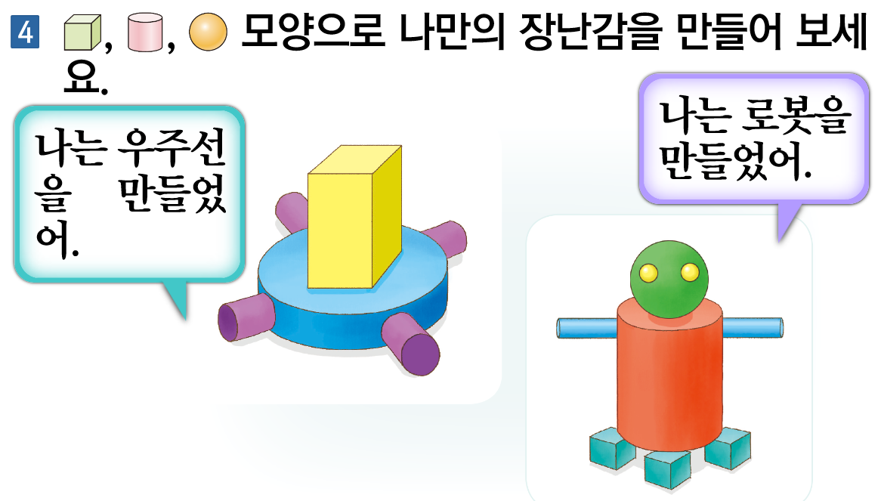
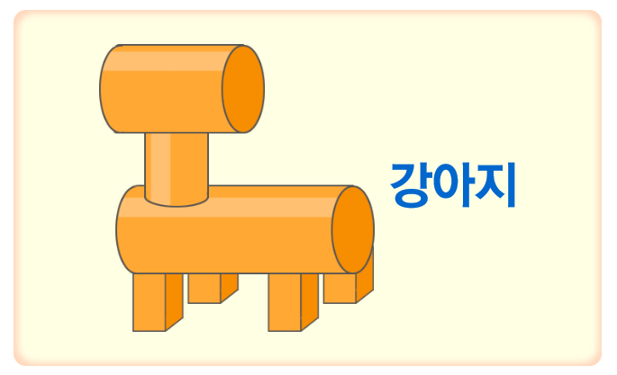
1-1
2. 여러 가지 모양
suhi_0101_02_0003
03. 여러 가지 모양으로 만들어 볼까요
익힘책 30쪽
3
수정사항
수학 익힘 문항별로 탭 구성되도록 분할 필요함
1 | 말풍선 디자인 수정 말풍선 내 텍스트 중앙 정렬
2 | 중요도 나타내는 별 표시 추가
3 | 한 화면에 모두 보이게끔 그림 크기 조금 줄여서라도 세로 스크롤 생기지 않게 해 주세요.
4 | 예 보기 박스가 아니라 물음 박스로 바꾸고 클릭 시 그림 앞에 예 약물이 보이게 해 주세요.
5 | 정답 확인/가리기 버튼 추가하고 클릭 시 답 나타나고 재클릭 시 토글됩니다.
2
1
1
4
5

